Slide 1
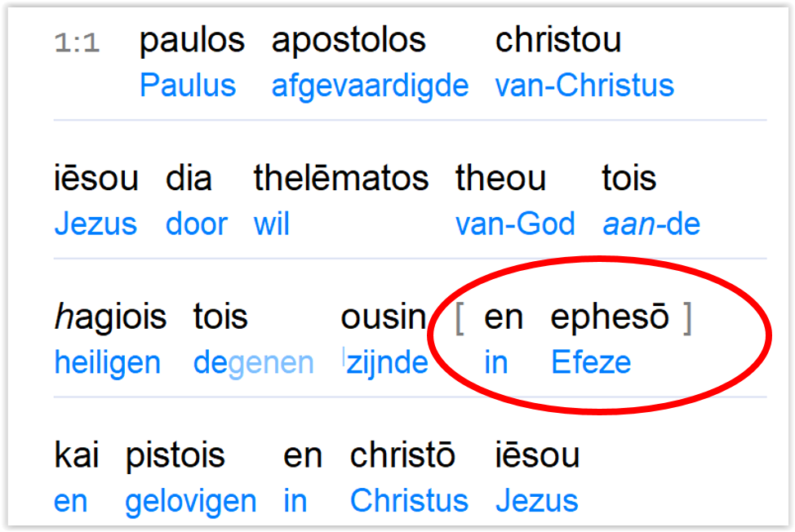
de Efeze brief (7)
13 december 2020
Rhoon

Slide 2
Vorige keer:
Efeze 2
11 Herinner je daarom, dat jullie eens,
(jullie, de natiën in het vlees,
die Voorhuid genoemd worden door de zogenoemde Besnijdenis,
die aan het vlees met handen geschied),
12 dat jullie in die periode los van Christus waren,
vervreemd van het burgerrecht van Israel
en gasten van de verbonden van de belofte,
zonder hoop en zonder God in de wereld.

Slide 3
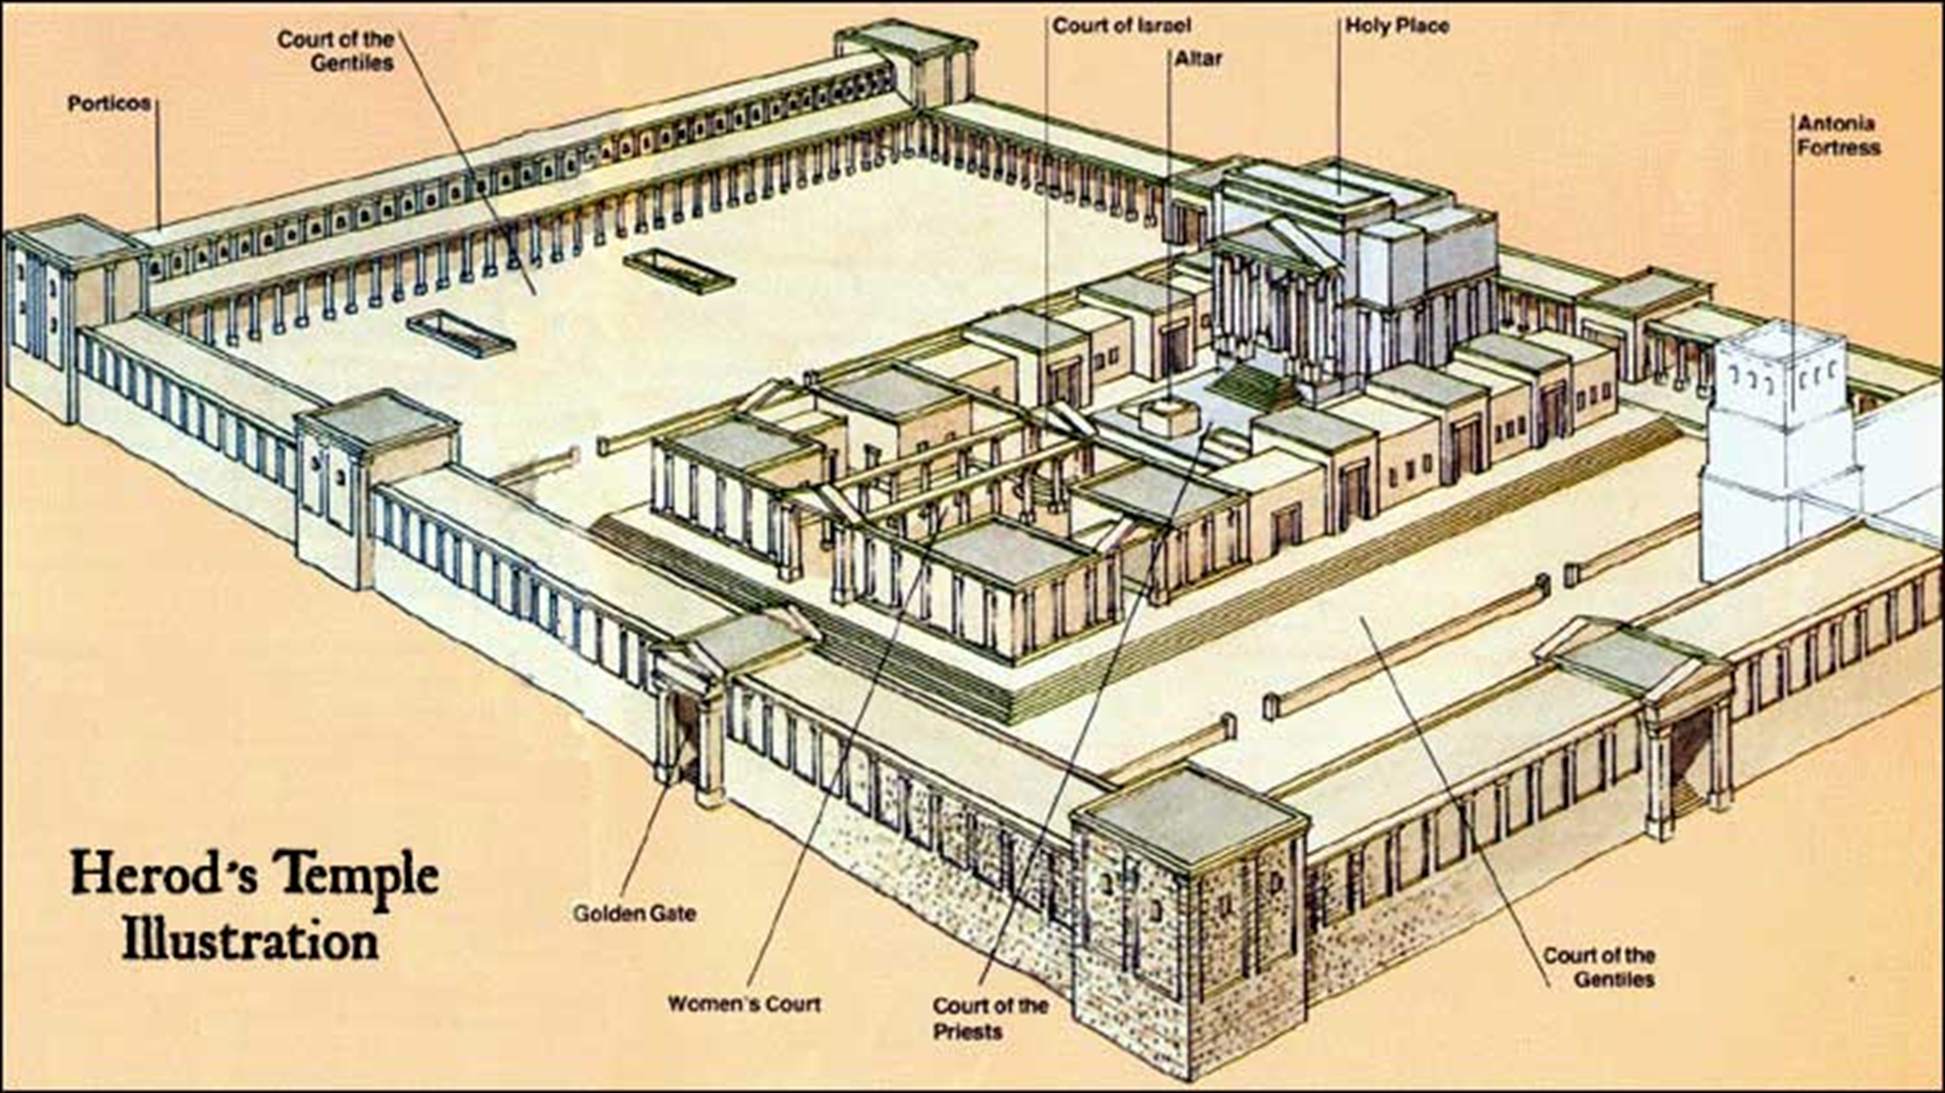
Efeze 2
13 Maar nú, in Christus Jezus, zijn jullie,
die eens veraf waren,
dichtbij gekomen door het bloed van Christus.
14 Want Hij is onze vrede, die de beide één maakt
en de middenmuur van de stenen omheining afbreekt:
15 de vijandschap in zijn vlees.

Slide 4
Efeze 2
15…
En Hij doet de wet van de voorschriften,
die uit officiële besluiten bestaat, teniet,
opdat Hij in zichzelf, terwijl Hij vrede maakt,
de twee tot één nieuwe mens zou scheppen,
16 en de beiden in één lichaam wederzijds zou verzoenen met God
door het kruis, waarin Hij de vijandschap doodt.
17 En komende evangeliseert Hij vrede aan jullie,
die ver weg waren, en vrede aan hen, die dichtbij waren;

Slide 5
Efeze 2
18 want door Hem hebben wij, de beiden,
in één geest de toegang tot de Vader.
19 Dus dan zijn jullie geen gasten en bijwoners meer,
maar jullie zijn medeburgers van de heiligen en huisgenoten van God,
20 die opgebouwd worden op het fundament van de afgevaardigden en profeten, waarvan Christus Jezus de sluitsteen in de uiterste hoek is,
21 in wie het gehele gebouw groeit
en onderling samen verbonden wordt
tot een heilige tempel in de Heer,
22 in wie ook jullie samen gebouwd worden
tot een woonplaats van God, in de geest.

Slide 7
Romeinen 16
25 Aan Hem, die bij machte is jullie standvastig te maken
(in overeenstemming met mijn goed bericht
en de proclamatie van Christus Jezus,
in overeenstemming met de onthulling van het geheim,
dat in aeonische tijden verzwegen is,
26 maar dat nu openbaar gemaakt wordt,
en op uitdrukkelijk bevel van de aeonische God
door profetische geschriften aan al de natiën bekend gemaakt wordt
tot gehoorzaamheid van geloof)
27 aan Hem, de enige, wijze God, zij, door Christus Jezus,
de heerlijkheid, tot in de aeonen van de aeonen. Amen!

Slide 8
Romeinen 16
25 Aan Hem, die bij machte is jullie standvastig te maken
(in overeenstemming mijn goed bericht
en de proclamatie van Christus Jezus,
in overeenstemming met de onthulling van het geheim,
dat in aeonische tijden verzwegen is,
26 maar dat nu openbaar gemaakt wordt,
en op uitdrukkelijk bevel van de aeonische God
door profetische geschriften aan al de natiën bekend gemaakt wordt
tot gehoorzaamheid van geloof)
27 aan Hem, de enige, wijze God, zij, door Christus Jezus,
de heerlijkheid, tot in de aeonen van de aeonen. Amen!

